Slide 1
Подготовительная группа
Авторы: Корчагина С. Н, Макарова Ю. А.
Воспитатели СП «Детский сад №8 комбинированного вида»

Slide 2
Развивающая предметно-пространственная среда в старшем дошкольном возрасте
В нашей группе предметно-пространственная среда
организована так, чтобы каждый ребенок имел возможность заниматься любимым делом. Размещение оборудования по центрам позволяет детям объединиться подгруппами по общим интересам.
Обязательными в оборудовании являются материалы, активизирующие познавательную деятельность, развивающие игры, технические устройства, игрушки и т. д.

Slide 3
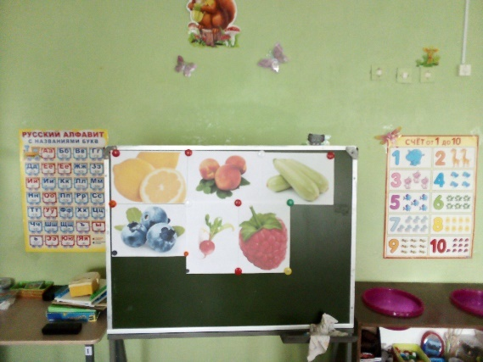
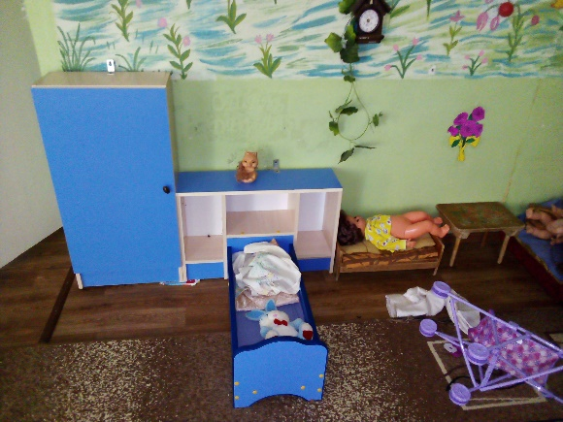
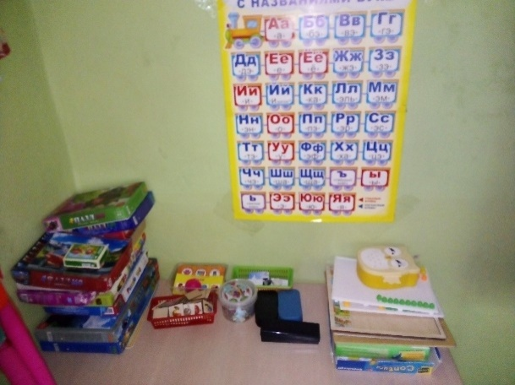
Основные составляющие при проектировании предметно-пространственной среды в нашей группе
● ПРОСТРАНСТВО;
● ВРЕМЯ;
● ПРЕДМЕТНОЕ ОКРУЖЕНИЕ
В предметно – развивающей среде группы выделены следующие зоны для
разного вида активности:
1. РАБОЧАЯ
2. АКТИВНАЯ
3. СПОКОЙНАЯ

Slide 4
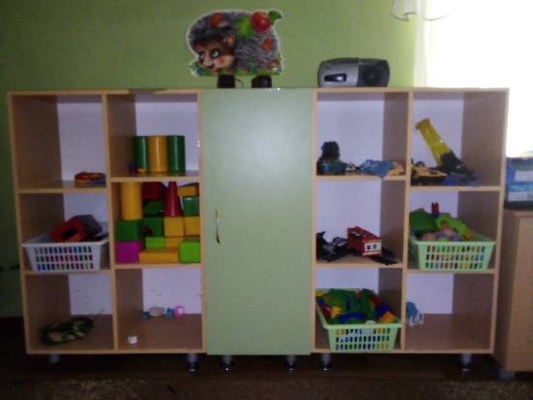
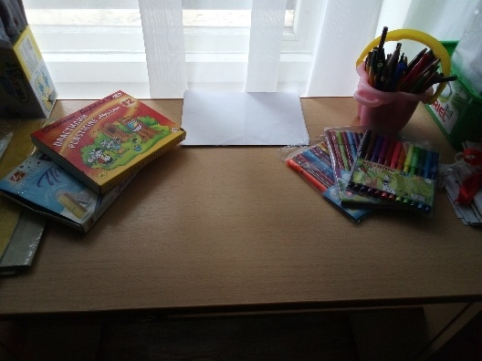
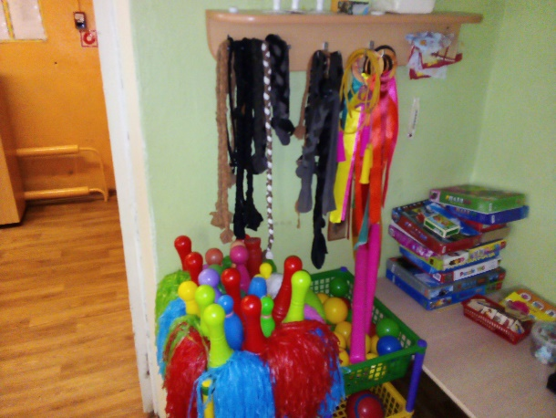
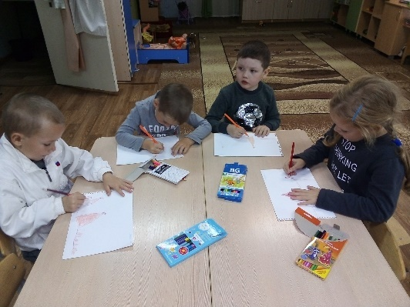
Развивающая предметно-пространственная
среда в группе
● Содержательно-насыщенная
● Полифункциональная
● Трансформируемая
● Вариативная
● Доступная
● Безопасная
В группе насыщенная среда, с разнообразием
материалов, оборудования, инвентаря, соответствующая возрастным особенностям и содержанию Программы нашего ДОУ.

Slide 5
Полифункциональность материалов нашей группы дает возможность
разнообразного использования различных составляющих.
Трансформируемость пространства обеспечивает возможность
изменений РПП среды в зависимости от образовательной ситуации, от меняющихся интересов детей, от их возможностей
Вариативность среды группы обеспечивают наличие различных
пространств, периодическую сменяемость игрового материала, разнообразные материалы и игрушки для свободного выбора детьми, появление новых предметов.
В группе доступная среда для воспитанников всех помещений, где
осуществляется образовательная деятельность, свободный доступ к играм, игрушкам, пособиям, обеспечивающим все виды детской активности, исправные и сохранные материалы и оборудование.

Slide 6
Наши центры,
созданные в группе
по образовательным областям
в свете требований
ФГОС ДО

Slide 7
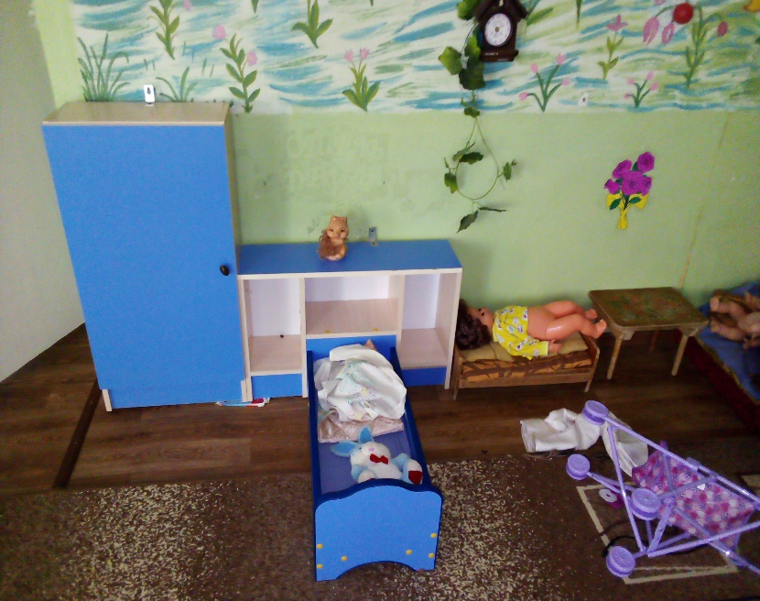
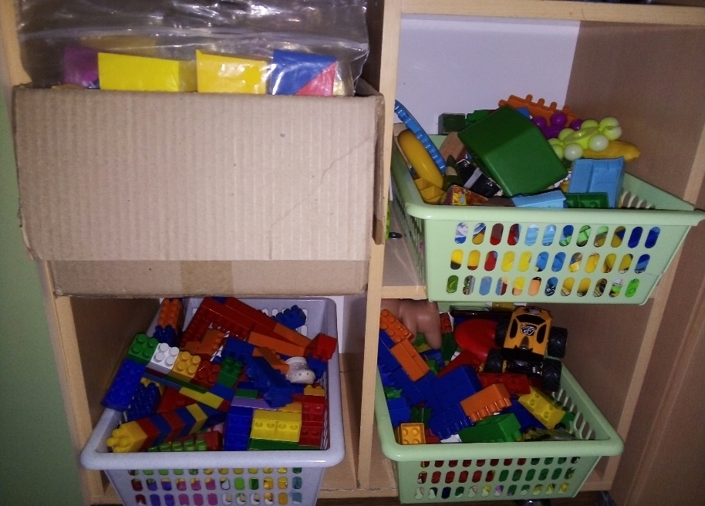
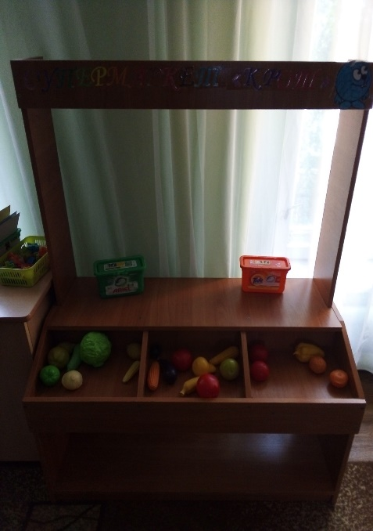
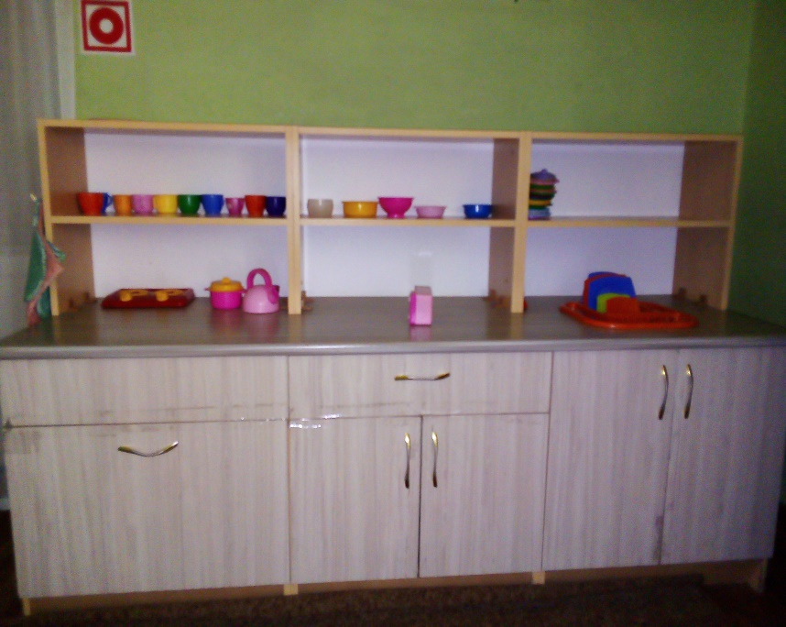
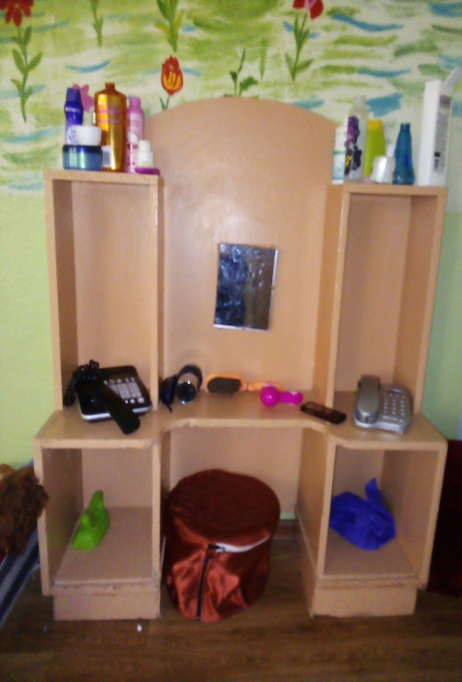
Центр сюжетно-ролевых игр

Slide 8
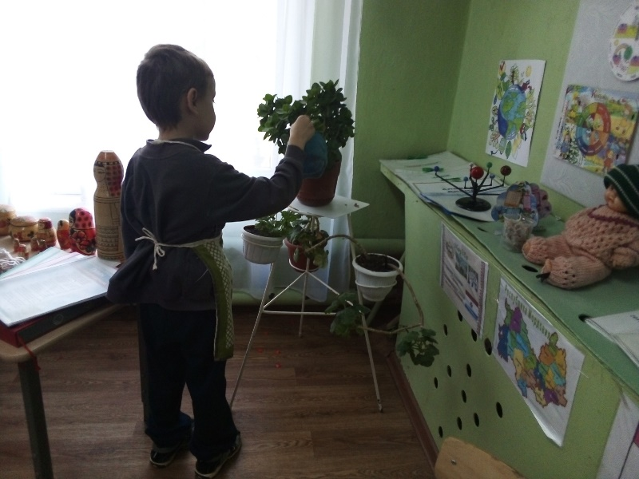
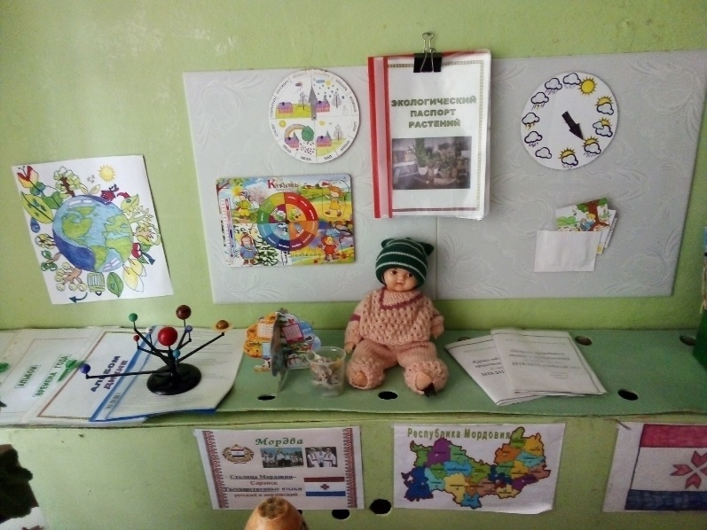
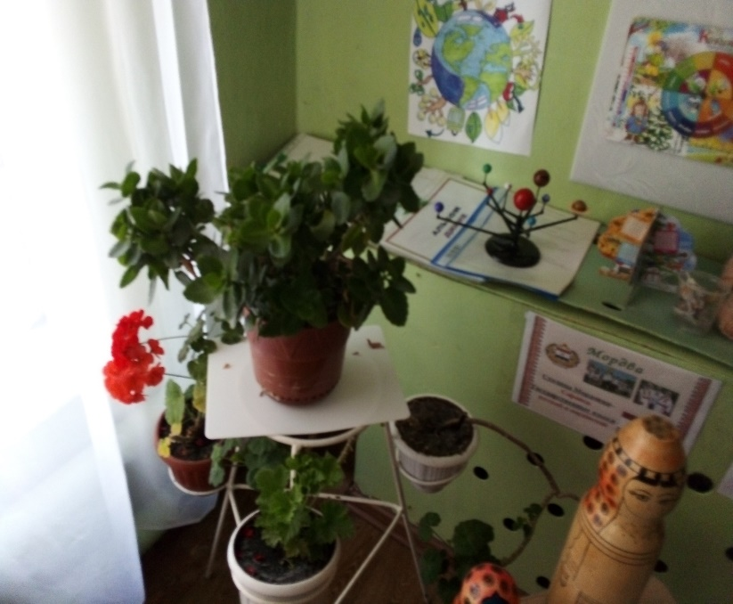
Центр природы

Slide 9
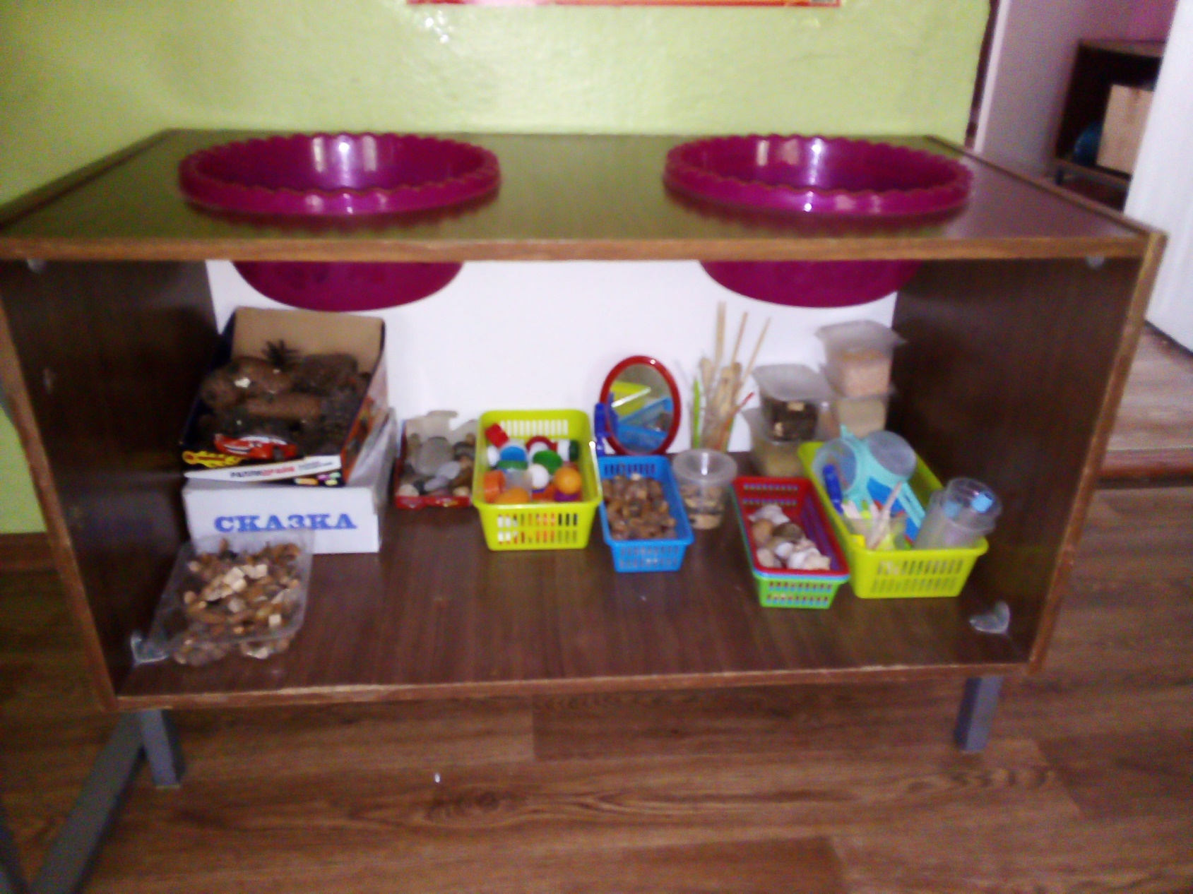
Центр экспериментирования

Slide 10
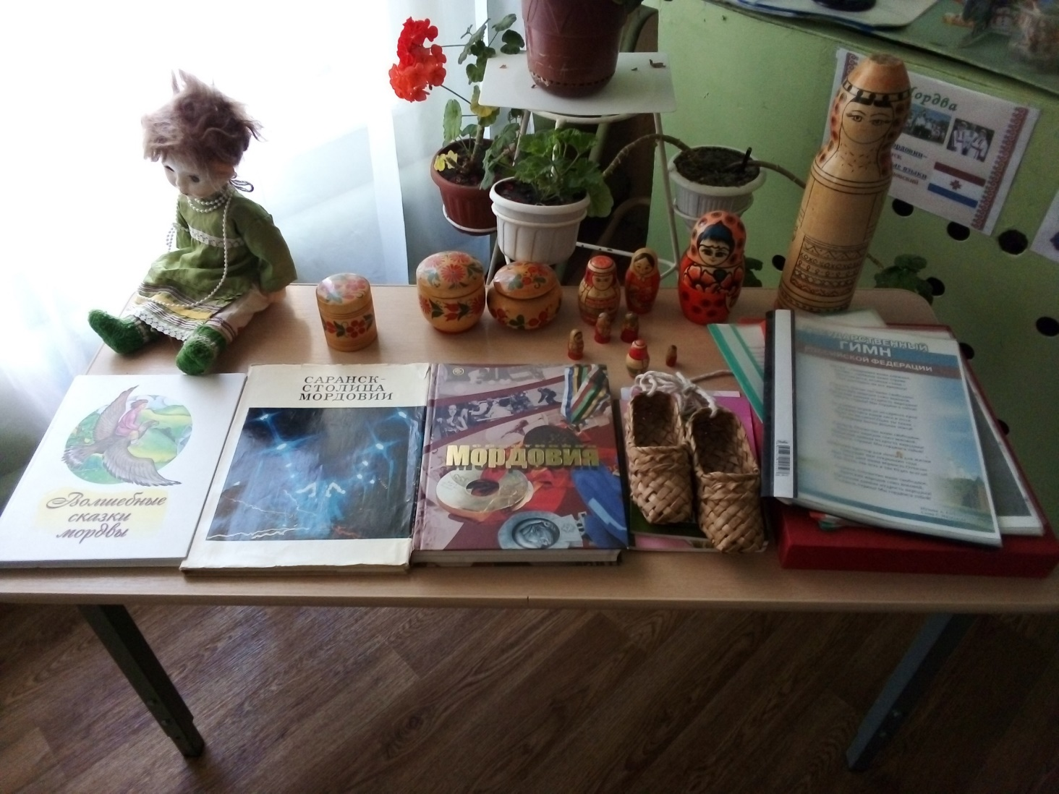
Центр нравственно-патриотического воспитания

Slide 11
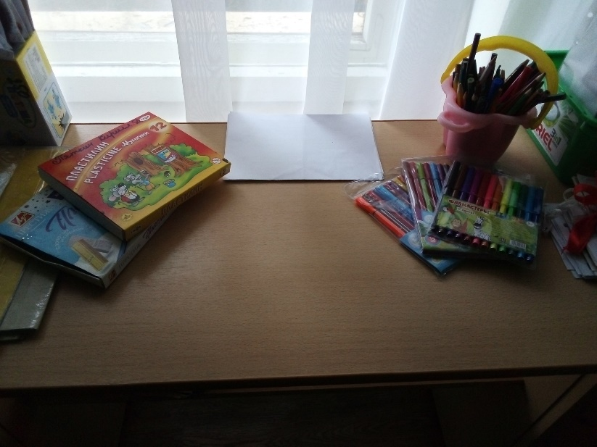
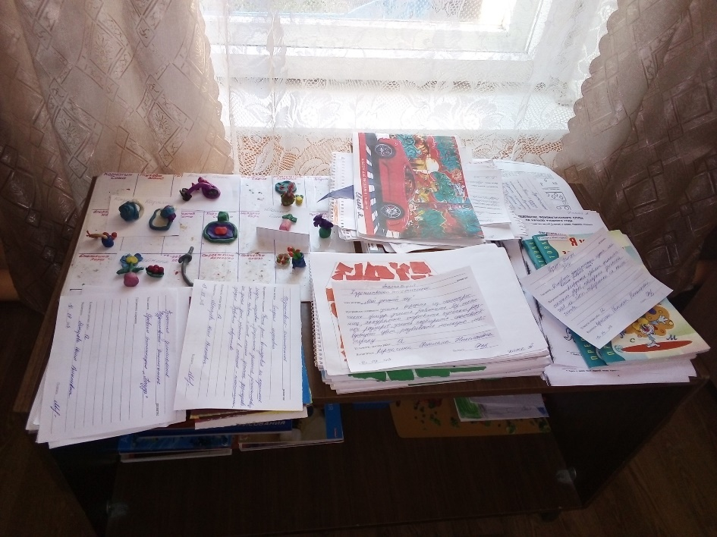
Центр творческой деятельности

Slide 12
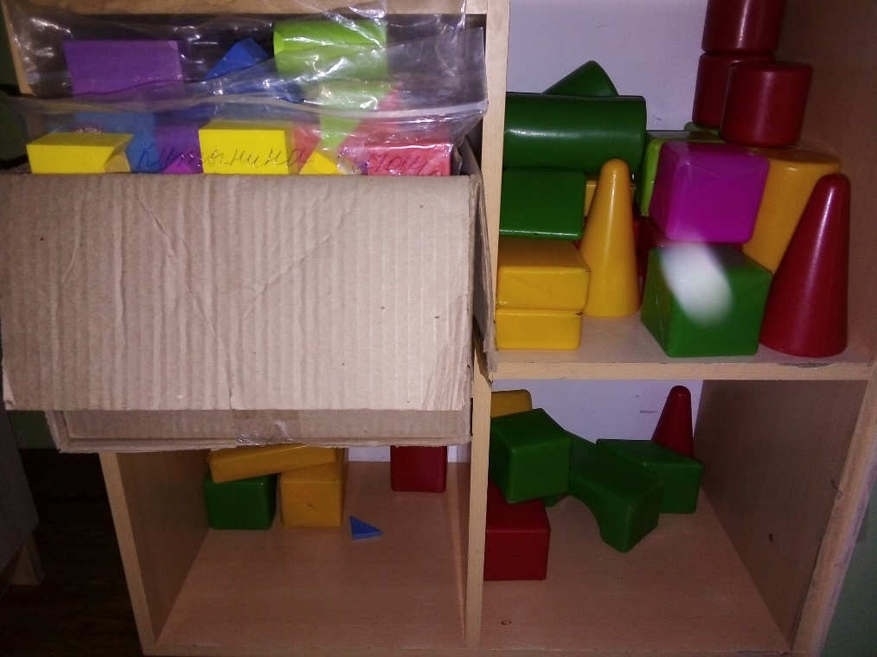
Центр конструирования

Slide 13
Центр двигательной активности

Slide 14
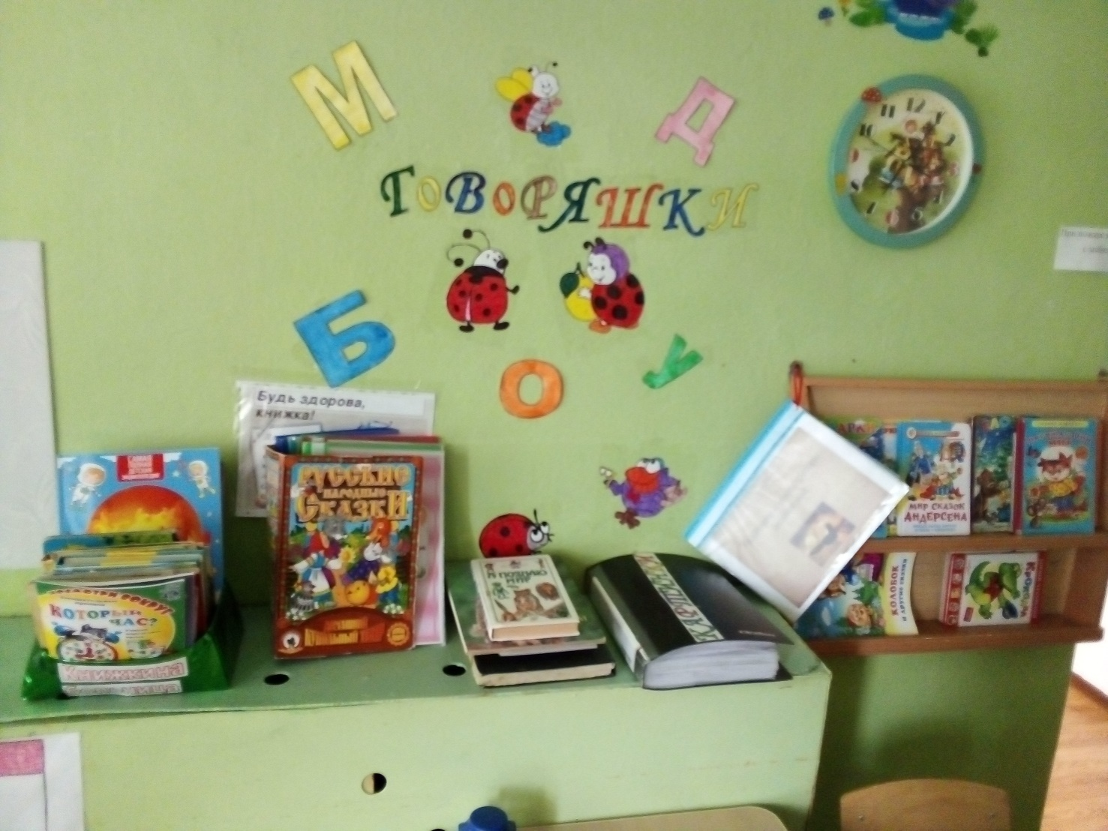
Центр книги

Slide 15
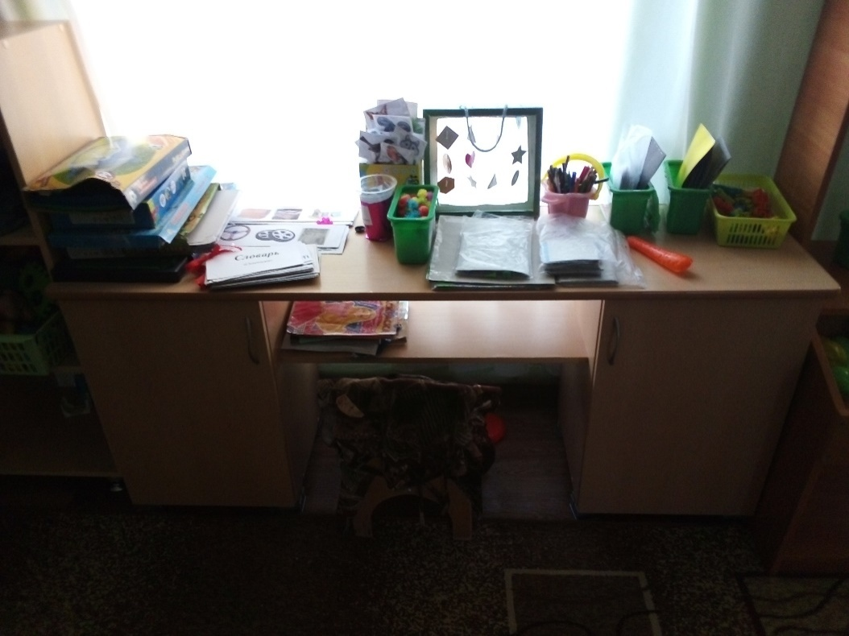
Центр настольно-печатных и дидактических игр

Slide 16
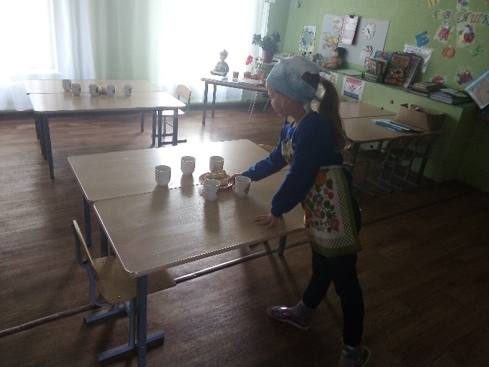
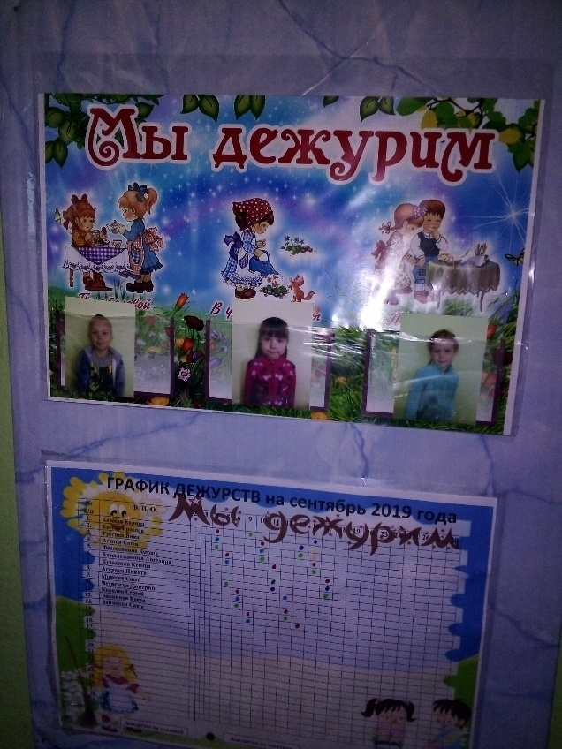
Центр трудового воспитания

Slide 17
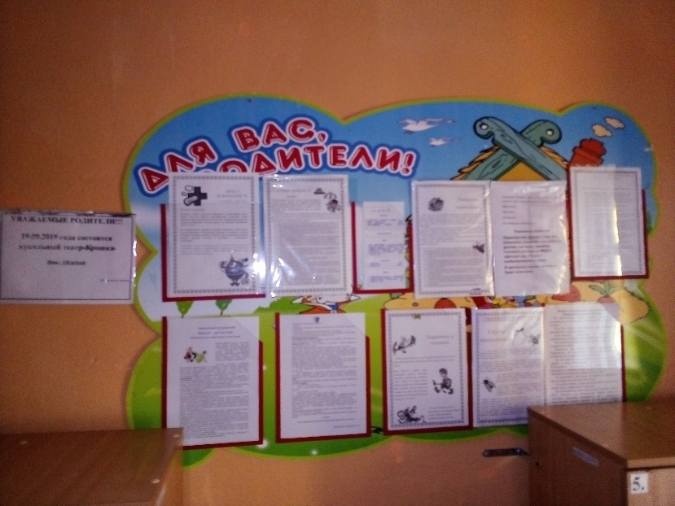
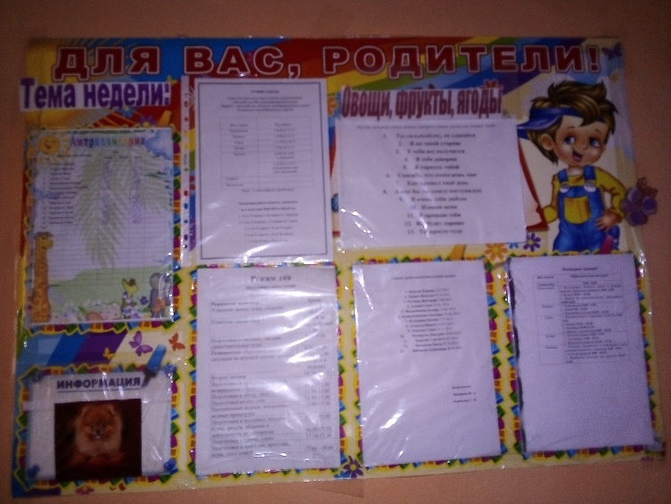
Работа с родителями:

Slide 18
Нашей главной задачей воспитания
дошкольников является создание у детей чувства эмоционального комфорта и психологической
защищенности. В детском саду ребенку важно чувствовать себя любимым и неповторимым. Поэтому,
важным является и среда, в которой
проходит воспитательный процесс.

